Slide 1
Bài 6:
Mùa vàng
(TRANG 23)
Notes:
Bài giảng thiết kế bởi: Hương Thảo - tranthao121006@gmail.com

Slide 2
YÊU CẦU CẦN ĐẠT
Đọc đúng, thể hiện được giọng đọc,biết nghỉ hơi sau mỗi đoạn.
01
Trả lời được các câu hỏi liên quan bài đọc. Nêu được nội dung bài học:Để có được mùa thu hoạch cây trái,người nông dân phải làm việc vất vả.
02
Đặt được câu nêu đặc điểm của loài cây hoặc loại quả mà em thích.
03

Slide 3
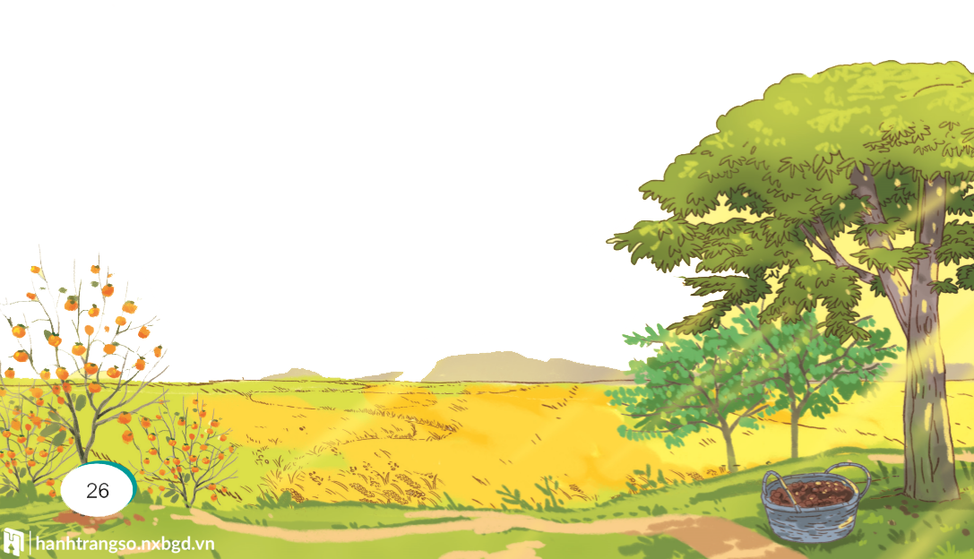
Mùa vàng
Thu về, những quả hồng đỏ mọng, những hạt dẻ nâu bóng, những quả na mở to mắt, thơm dìu dịu. Biển lúa vàng ươm. Gió nổi lên và sóng lúa vàng dập dờn trải tới chân trời.
Minh ríu rít bên mẹ:
- Mẹ ơi, con thấy quả trên cây chín hết cả rồi. Các bạn ấy đang mong có người đến hái đấy. Nhìn quả chín ngon thế này, chắc các bác nông dân vui lắm mẹ nhỉ?
- Đúng thế con ạ.
- Nếu mùa nào cũng được thu hoạch thì thích lắm, phải không mẹ?
Mẹ âu yếm nhìn Minh và bảo:
- Con nói đúng đấy! Mùa nào thức ấy. Nhưng để có cái thu hoạch, trước đó người nông dân phải làm rất nhiều việc. Họ phải cày bừa, gieo hạt và ươm mầm. Rồi nắng mưa, hạn hán họ phải chăm sóc vườn cây, ruộng đồng. Nhờ thế mà cây lớn dần, ra hoa kết trái và chín rộ đấy.
Mẹ ơi, con hiểu rồi. Công việc của các bác nông dân vất vả quá mẹ nhỉ?
(Theo Những câu chuyện hay, những bài học quý)
1
2
3
4
Đọc
nối tiếp đoạn
Notes:
Bài giảng thiết kế bởi: Hương Thảo - tranthao121006@gmail.com

Slide 4
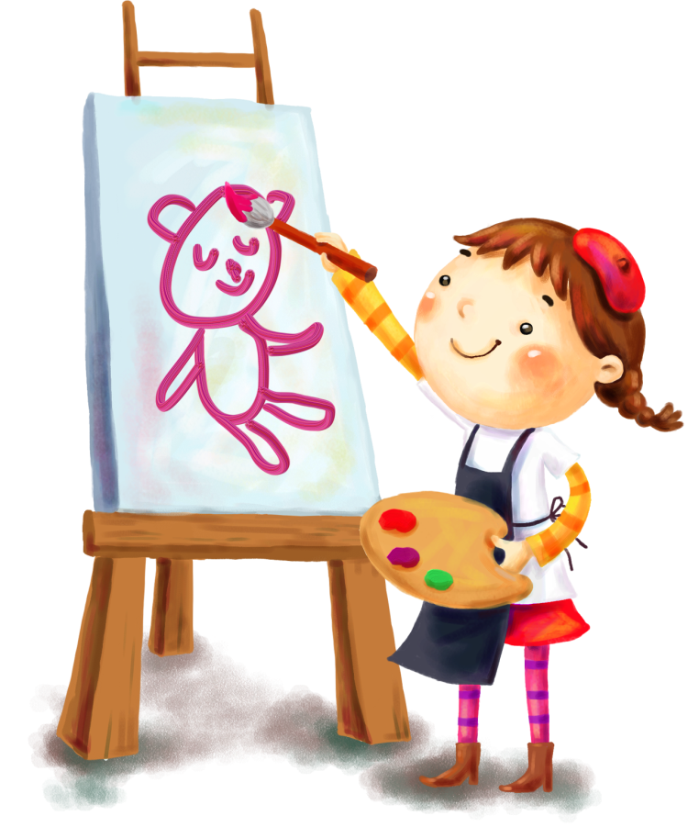
Luyện đọc từ khó
dìu dịu
dập dờn
ríu rít
chín rộ
Notes:
Bản quyền thuộc về: FB Hương Thảo - https://www.facebook.com/huongthaoGADT/

Slide 5
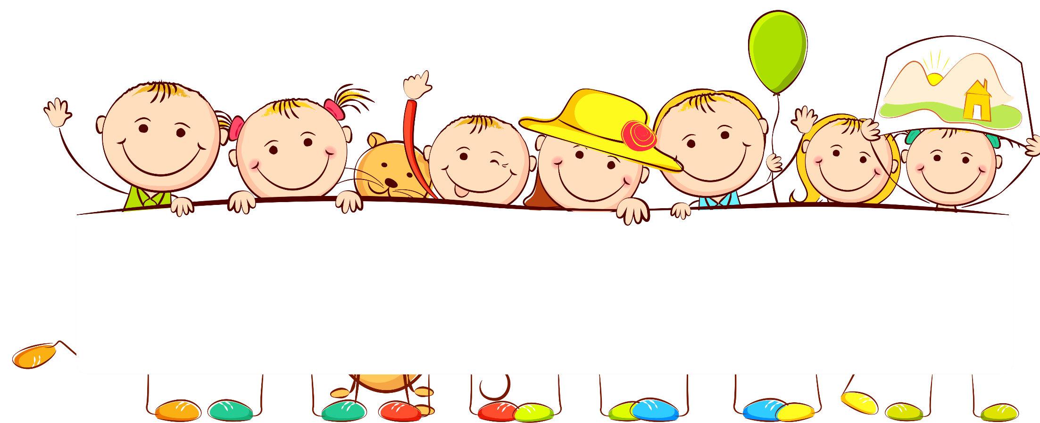
Luyện đọc câu dài
Gió nổi lên và sóng lúa vàng dập dờn
trải tới chân trời.
/
/
/
/
/

Slide 6
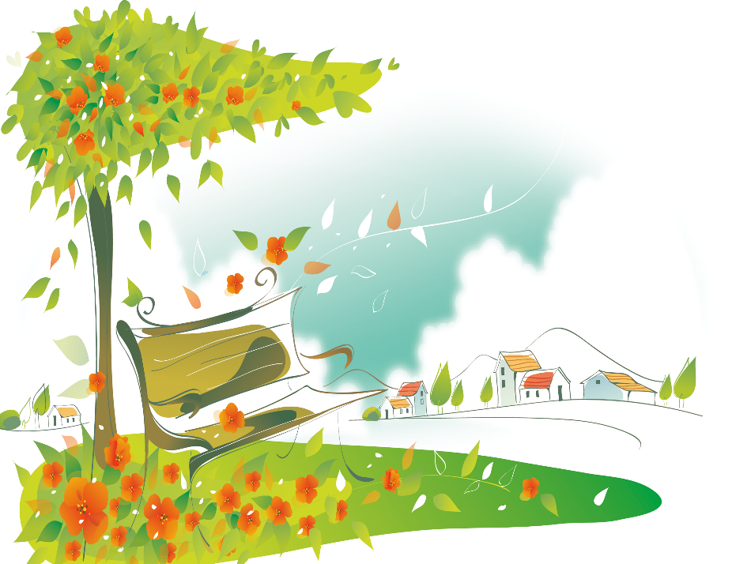
Giải nghĩa từ

Slide 7
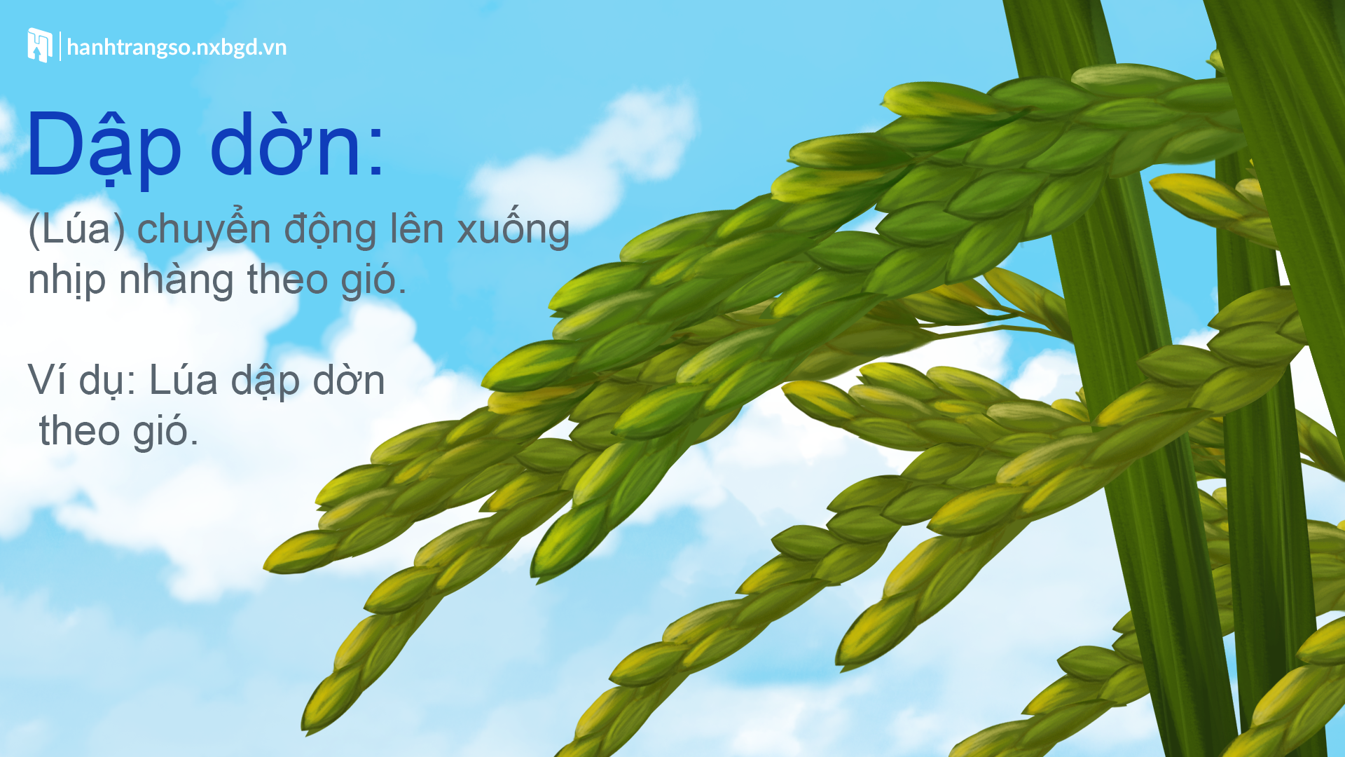

Slide 9
Mùa vàng
Thu về, những quả hồng đỏ mọng, những hạt dẻ nâu bóng, những quả na mở to mắt, thơm dìu dịu. Biển lúa vàng ươm. Gió nổi lên và sóng lúa vàng dập dờn trải tới chân trời.
Minh ríu rít bên mẹ:
- Mẹ ơi, con thấy quả trên cây chín hết cả rồi. Các bạn ấy đang mong có người đến hái đấy. Nhìn quả chín ngon thế này, chắc các bác nông dân vui lắm mẹ nhỉ?
- Đúng thế con ạ.
- Nếu mùa nào cũng được thu hoạch thì thích lắm, phải không mẹ?
Mẹ âu yếm nhìn Minh và bảo:
- Con nói đúng đấy! Mùa nào thức ấy. Nhưng để có cái thu hoạch, trước đó người nông dân phải làm rất nhiều việc. Họ phải cày bừa, gieo hạt và ươm mầm. Rồi nắng mưa, hạn hán họ phải chăm sóc vườn cây, ruộng đồng. Nhờ thế mà cây lớn dần, ra hoa kết trái và chín rộ đấy.
Mẹ ơi, con hiểu rồi. Công việc của các bác nông dân vất vả quá mẹ nhỉ?
(Theo Những câu chuyện hay, những bài học quý)
Đọc
toàn bài
Notes:
Bài giảng thiết kế bởi: Hương Thảo - tranthao121006@gmail.com

Slide 10
Củng cố bài học
Notes:
Bài giảng thiết kế bởi: Hương Thảo - tranthao121006@gmail.com

Slide 11
Tạm biệt và hẹn gặp lại
các con vào những tiết học sau!

